Slide 1
Фотоальбом «ДЕКАДА ПРЕЕМСТВЕННОСТИ-2022: КАК ОНО БЫЛО» ОРЦ МБДОУ Детский сад №187 Маймаксанский территориальный округ

Slide 2
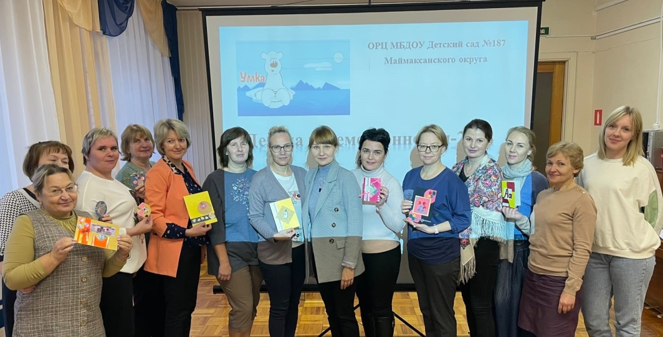
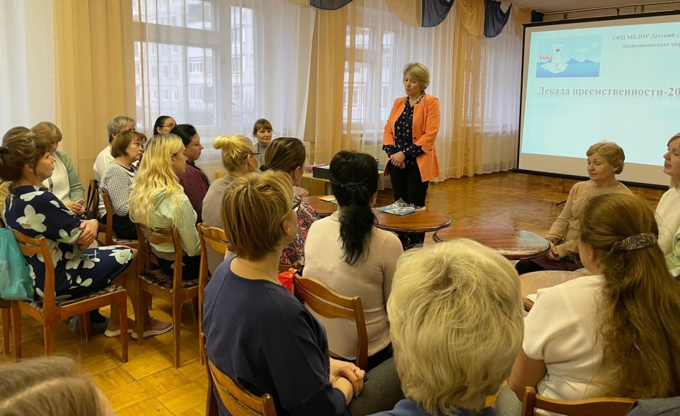
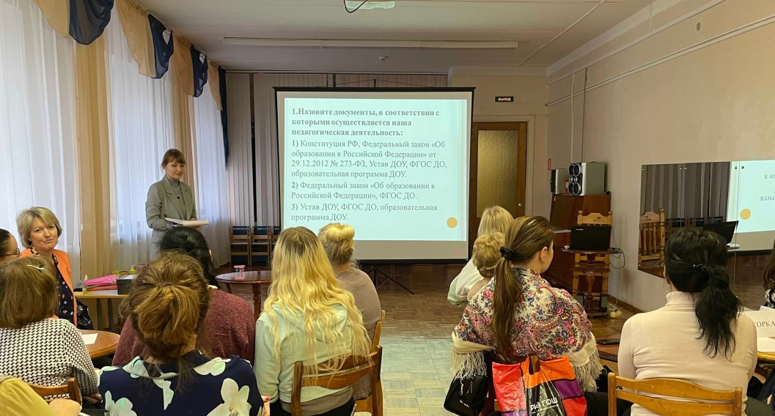
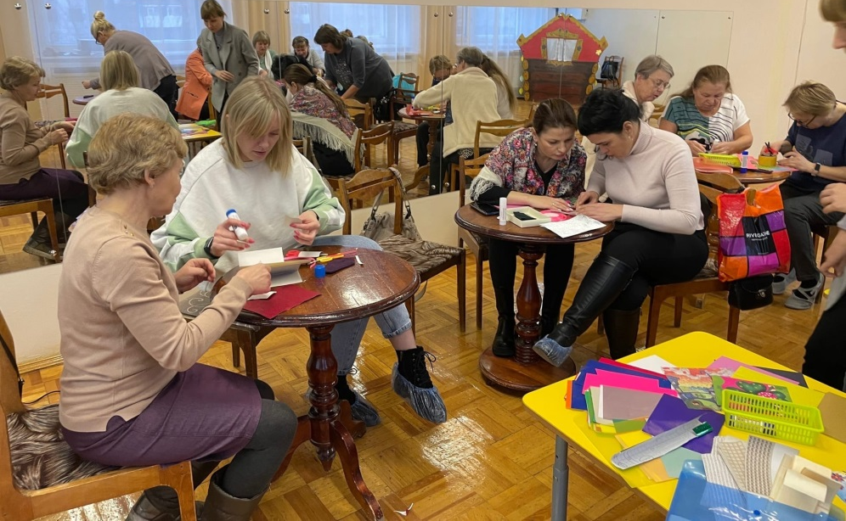
ОТКРЫТИЕ ДЕКАДЫ «Популяризация профессии педагог в образовательном процессе» (14.11.2022)
Педагоги ОРЦ Маймаксанского округа
Презентация пособий по обучению грамоте
Деловая игра «Я все умею, я все могу»
Мастер-класс «Кардмейкинг»

Slide 3
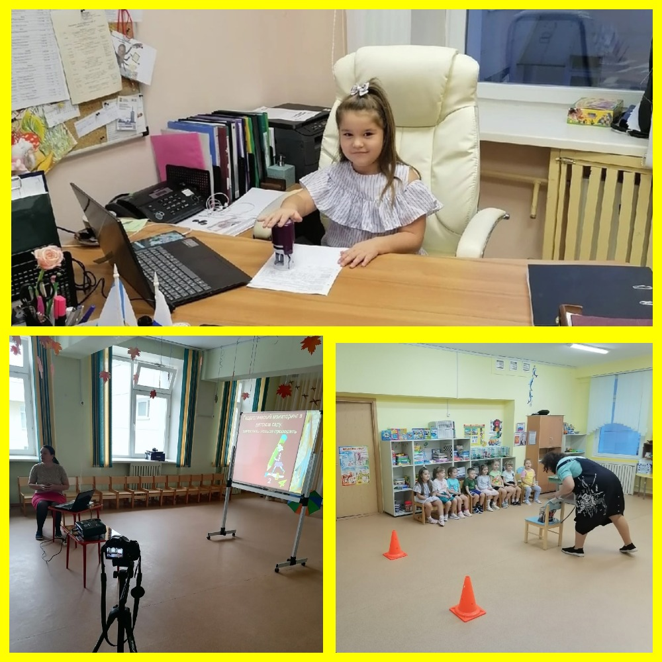
МБДОУ Детский сад №127 (15.11.2022)
День самоуправления «Понарошку,
но всерьёз»
Круглый стол
«Мониторинг и диагностика в ОО. Особенности и отличия»
Развлечение
«Мы в профессии играем»

Slide 4
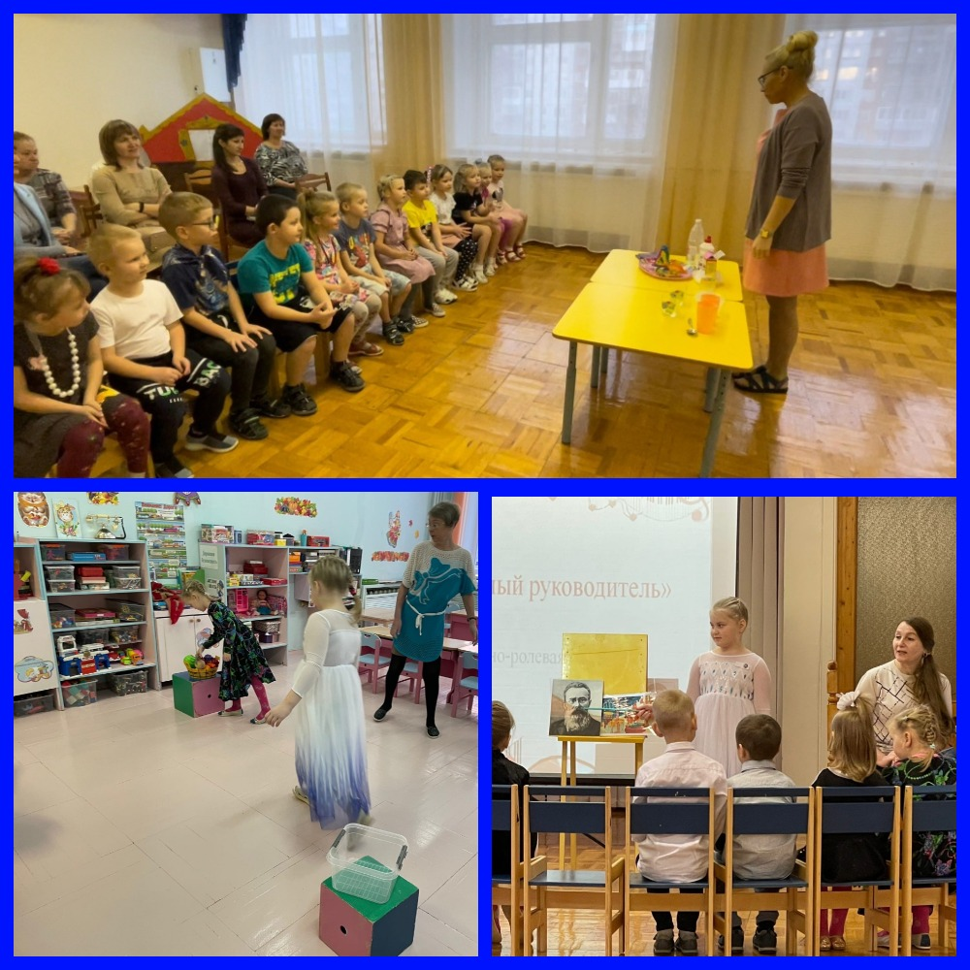
МБДОУ Детский сад №187 (16.11.2022)
Квест «Школьный лабиринт»
Игра-викторина «Все профессии нужны, все профессии важны!»
Сюжетно-ролевая игра
«Музыкальный руководитель»

Slide 5
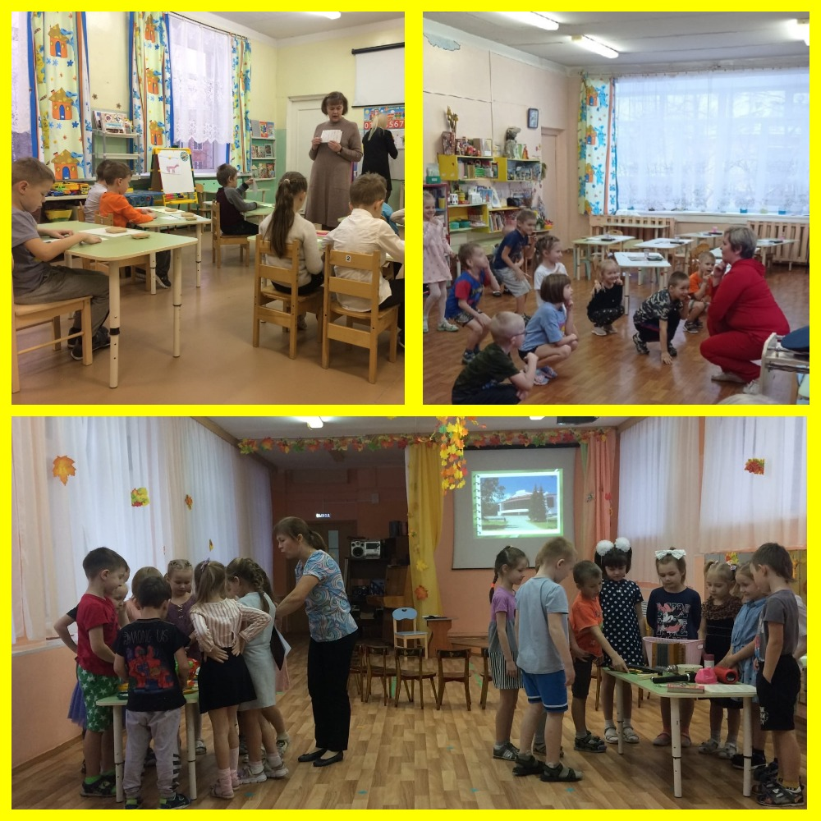
МБДОУ Детский сад №84 (17.11.2022)
Скоро в школу нам шагать – что там будем изучать?
Бинарное занятие
«Век учи- век учись»
Игра-викторина
«Есть много профессий хороших и нужных»

Slide 6
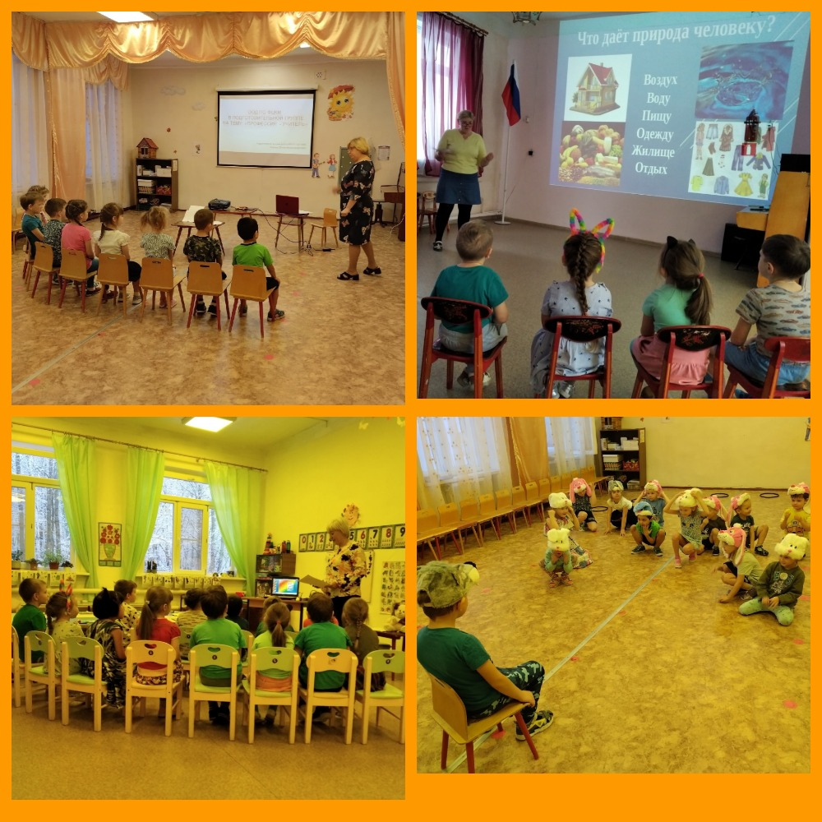
МБОУ СШ №54 (дошкольные группы: 18.11.2022, 22.11.2022)
Занятие по ознакомлению с окружающим «Дошкольник
в мире профессий»
Занятие по ознакомлению
с окружающим
«Профессия – педагог»
Панорама добрых дел «Развитие модели наставничества среди детей подготовительной группы»
Виртуальная экскурсия «Кенозерский национальный парк»

Slide 7
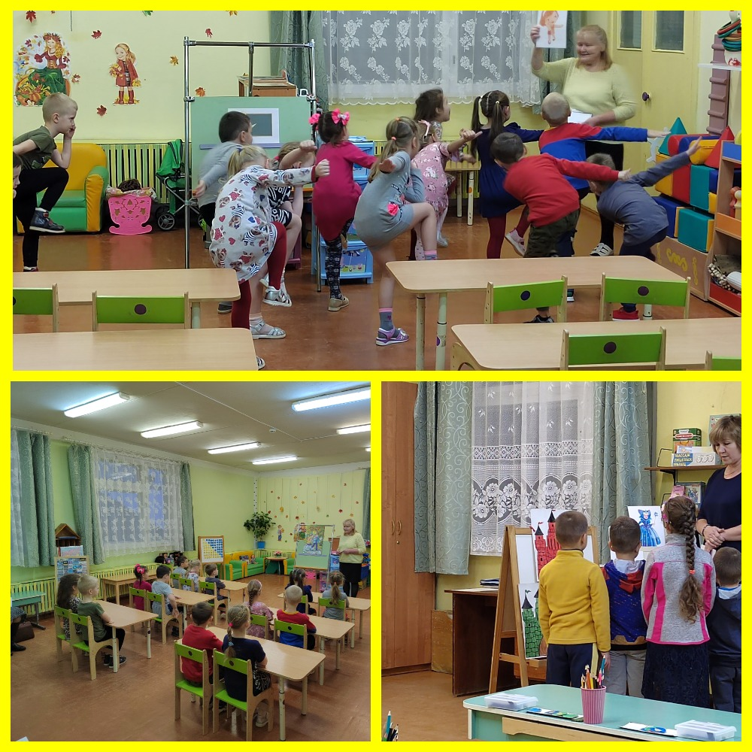
МБДОУ Детский сад №39 (21.11.2022)
Занятие по ознакомлению с окружающим
«Знакомство с профессией учитель»
Логопедическое занятие «Путешествие в страну грамоты»

Slide 8
Фотоальбом «ДЕКАДА ПРЕЕМСТВЕННОСТИ-2022: КАК ОНО БЫЛО» ОРЦ МБДОУ Детский сад №187 Маймаксанский территориальный округ

